Slide 1
第一课 LESSON1：问好
Dì yī kè
Wèn hǎo
WELCOME
老师：夏千舒 XIA,Qianshu

Slide 2


WELCOME
Glad you're here!
Textbook：INTEGRATED CHINESE Level 1 Part 1
SOME RULES：
1、PLEASE come to class on time；
2、No Cezch language, try your best to speak Chinese；
3、No cellphone；
3、Take active part in the activities and exercises；
4、If you have any question, just let me know；
5、Work hard. No pains, no gains.

Slide 3
夏千舒
XIA Qianshu ， Sia ，FB：XIA Qianshu
The Hong Kong Polytechnic University
Teaching Chinese as a foreign language
Shandong Province，China
Email：491081@mail.muni.cz

Slide 4
GUESS：
wǒ xǐhuān kàn diànyǐng。
我喜欢看电影。I like watching movies.
wǒ xǐhuān tiàowǔ。
我喜欢跳舞。I like dancing.
wǒ xǐhuān pǎobù。
我喜欢跑步。I like running.
wǒ xǐhuān chī jiékè cài
我喜欢吃捷克菜。I like to eat Czech food.
wǒ huì shuō jiékè yǔ
我会说捷克语。 I can speak Czech
✔
✖
✔
✔
✖

Slide 5
A：nǐ hǎo ，nǐ jiào shénme míng zì ？
A：你好，你叫什么名字？
B：wǒ jiàoXXX， nǐ ne ？
B：我叫XXX，你呢？
A：wǒ jiàoXXX，wǒ shì XXguó rén ，nǐ ne ？
A：我叫XXX，我是XX国人，你呢？
B：wǒ shì XXguó rén 。
B：我是XX国人。
jièshào nǐ zìjǐ
介绍你自己
introduce yourself

Slide 6
nǐ hǎo
你好 Hello
gēn wǒ dú
跟我读 Read after me
dú yì dú
读一读 Read it
zài dú yí biàn
再读一遍 Read it again
hěn hǎo
很好 Very good
kètáng yòngyǔ
课堂用语
Expression in class

Slide 7
生词
shēngcí
01

Slide 8
nín
nǐ wǒ
你 我
您

Slide 9
hǎo
好

Slide 10
qǐng
请

Slide 11
wèn
问

Slide 12
guì xìng
贵 姓

Slide 13

xiǎojiě
小 姐

Slide 14
jiào
叫

Slide 15



shénme
什 么

Slide 16
míngzi
名 字

Slide 17
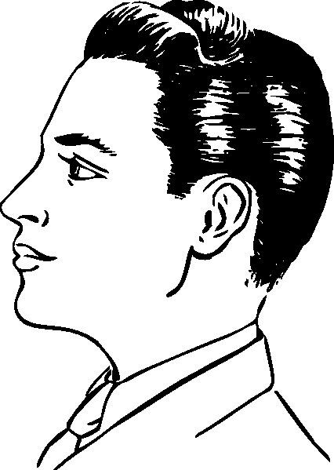
xiānshēng
先 生

Slide 18

wèn hǎo
问 好
Lǐ Yǒu
Wáng Péng
李 友
王 朋

Slide 19
课文
kèwén
02

Slide 20

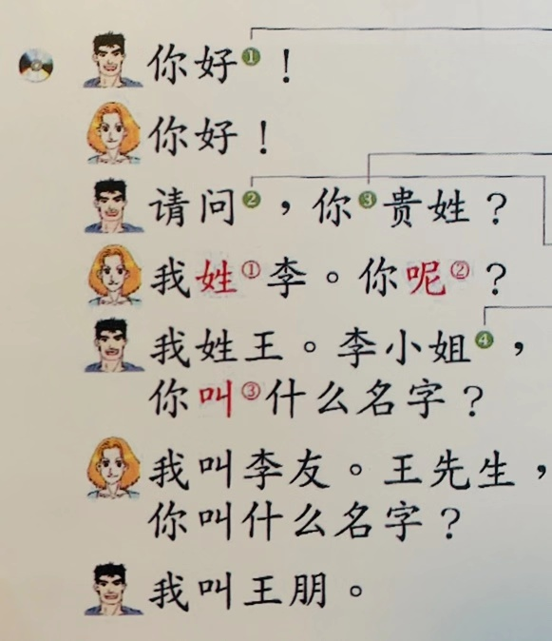
读一读

Slide 21
语法
yǔfǎ
03

Slide 22
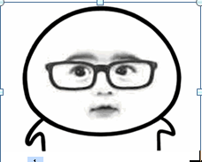
xìng
姓
Hello！
I am Li Hao.
Lǐ Hǎo
李好

Slide 23


GRAMMAR：The Verb 姓（xìng）
Nǐ xìng Wáng ma
A：你姓王吗？
Wǒ bú xìng Wáng
李好
B：我不姓王。

Slide 24

Nǐ xìng shénme
Nǐ xìng Lǐ ma
A：你姓什么？
A：你姓李吗？
Wǒ xìng Lǐ
Wǒ xìng Lǐ
B：我姓李。
B：我姓李。
A
B
李好

Slide 25
Nǐ guì xìng
A：你贵姓？
Wǒ xìng Lǐ
B：我姓李。
李好
Miǎn guì xìng Lǐ
B：免贵姓李。

Slide 26

GRAMMAR：The Verb 叫（jìao）
Nǐ jiào Lǐ Yǒu ma
A：你叫李友吗？
Wǒ bú jiào Lǐ Yǒu
B：我不叫李友。
Nǐ jiào shénme míngzi
李好
A：你叫什么名字？
Wǒ jiào Lǐ Hǎo
B：我叫李好。

Slide 27
GRAMMAR：Questions Ending with 呢（ne）
Wǒ jiào Lǐ Hǎo
Nǐ ne
B：我叫李好，你呢？
Wǒ jiào Wáng Shēng
A：我叫王生。
王生

Slide 28

Practice
你好
贵姓
你呢
叫
什么
名字
请问

Slide 29
DIALOGUEII

Slide 30
生词
01

Slide 31
shì
是

Slide 32

lǎoshī
老师

Slide 33
ma
吗

Slide 34
bù
不
bú shì
不是

Slide 35

xuéshēng
学生

Slide 36
yě
也

Slide 37
rén
人

Slide 38


Zhōngguó
Běijīng
中国
北京
中国人
北京人

Slide 39


Niǔyuē
Měiguó
美国
纽约
美国人
纽约人
https://play.kahoot.it/v2/?quizId=6b573d7c-b635-487c-9bf7-1f324656f696

Slide 40
课文
02

Slide 41
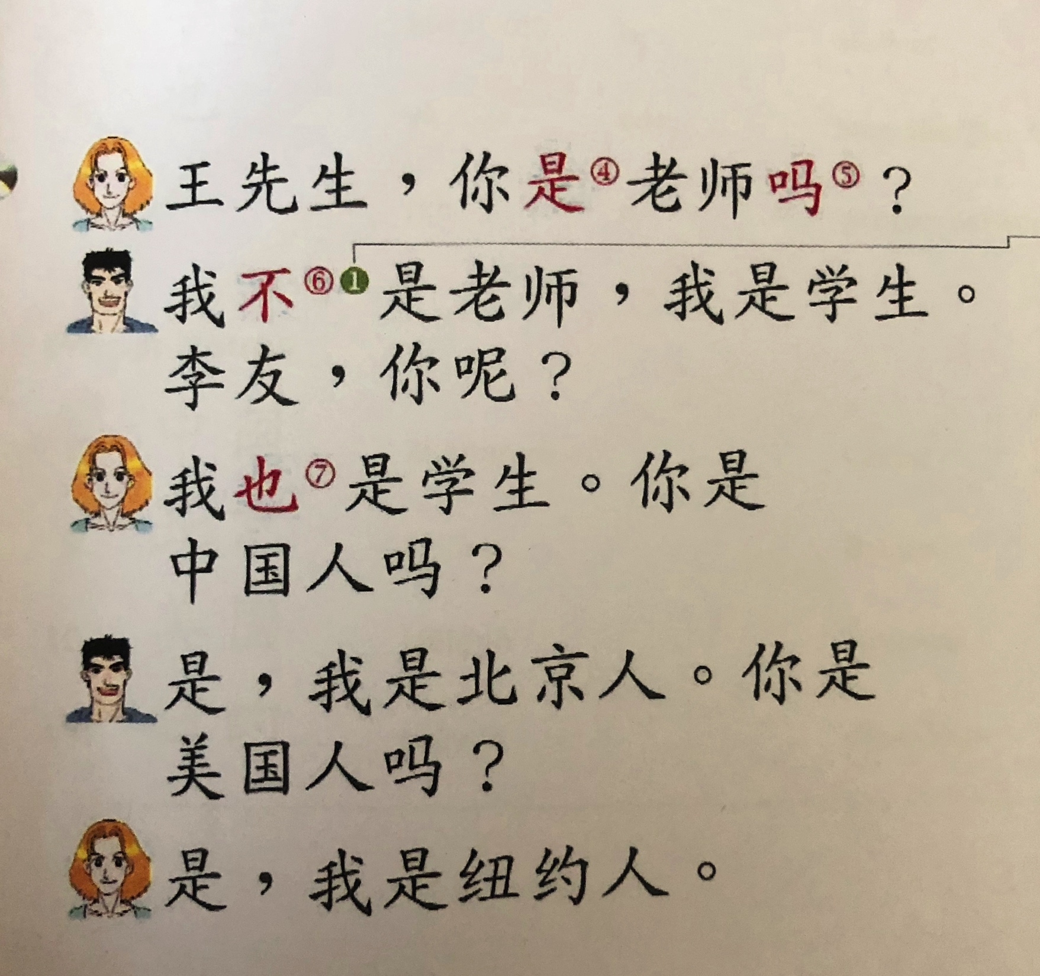
读一读

Slide 42
A：王先生，你是老师吗？
B： ，我是学生。李友，你呢？
A：我也是学生。你是 ？
B：是，我是 。你是 ？
A：是，我是 。
读一读

Slide 43
语法
03

Slide 44
GRAMMAR：The Verb 是（shì）
EXAMPLE：A：你是老师吗？
nǐ shì lǎoshī ma ？
B： 。
我是老师。
wǒ shì lǎoshī 。

Slide 45
GRAMMAR：The Verb 是（shì）
nǐ shì lǎoshī ma？
A：你是老师吗？
B：_________。
nǐ shì xuéshēng ma？
A：你是学生吗？
B：_________。
nǐ shì Jiékè rén ma？
A：你是捷克人吗？
B：_________。
nǐ shì Zhōngguó rén ma ？
A：你是中国人吗？
B：_________。
nǐ shì Měiguó rén ma？
A：你是美国人吗？
B：_________。
nǐ shì běi jīng rén ma ？
A：你是北京人吗？
B：_________。

Slide 46
GRAMMAR：Question Ending with 吗（ma）
Nǐ xìng Wáng ma ？
你姓王吗？
EXAMPLE：A： ？
wǒ xìng Wáng 。
B： 我姓王。

Slide 47
GRAMMAR：Question Ending with 吗（ma）
A： ？
wǒ shì xuéshēng
B：我是学生。
A： ？
wǒ shì Měiguó rén。
B：我是美国人。
A： ？
wǒ shì Jiékè rén
B：我是捷克人。
A： ？
wǒ xìng Lǐ
B：我姓李。
A： ？
wǒ jiào WángPéng
B：我叫王朋。
A： ？
Wáng lǎoshī shì Měiguó rén。
B：王老师是美国人。
A： ？
wǒ yě shìlǎo shī
B：我也是老师。
A： ？
Lǐ xiānshēng shì Zhōngguó xuéshēng
B：李先生是中国学生。
A： ？
wǒ bú shì xuéshēng
B：我不是学生。

Slide 48
GRAMMAR：The Negative Adverb 不（bù）
Nǐ shì Zhōngguó rén ma
EXAMPLE：A：你是中国人吗？
B 。
Wǒ bú shì Zhōngguó rén
我不是中国人

Slide 49
GRAMMAR：The Negative Adverb 不（bù）
nǐ shì lǎoshī ma？
A：你是老师吗？
B：_________。
nǐ shì Lǐ Yǒu ma？
A：你是李友吗？
B：_________。
Nǐ jiào WángPéng ma？
A：你叫王朋吗？
B：_________。
nǐ shì Zhōngguó rén ma ？
A：你是中国人吗？
B：_________。
nǐ shì Měiguó rén ma？
A：你是美国人吗？
B：_________。
nǐ shì běi jīng rén ma ？
A：你是北京人吗？
B：_________。
nǐ shì Wáng xiānshēng ／wáng xiǎo jiě ma ？？
A：你是王先生／王小姐吗？
B：_________。
nǐ shì xìng Wáng ma ？
A：你是姓王吗？
B：_________。
nǐ shì xìng Lǐ ma ？
A：你是姓王吗？
B：_________。

Slide 50
GRAMMAR：The Adverb 也（yě）
WángPéng shì Zhōngguó rén。
EXAMPLE：A：王朋是中国人。
B ？
Nǐ yě shì Zhōngguó rén ma？
你也是中国人吗

Slide 51
Practice：
1.李友是学生。／王朋是学生
2.你是美国人。／我是美国人。
3.李小姐不是老师 。／李先生不是老师。
4.你不姓李。／我不姓李。
5.李友不是中国人。／王朋不是中国人。
6.李小姐是北京人。／李先生是北京人。
李友是学生，王朋也是学生。

Slide 52
END

